Slide 1
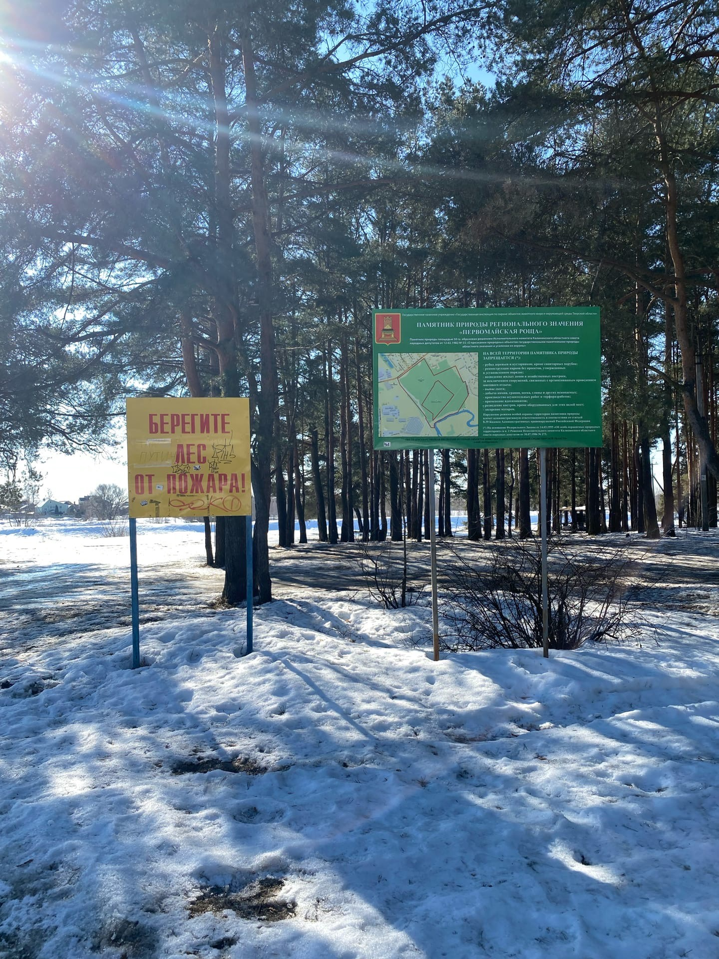
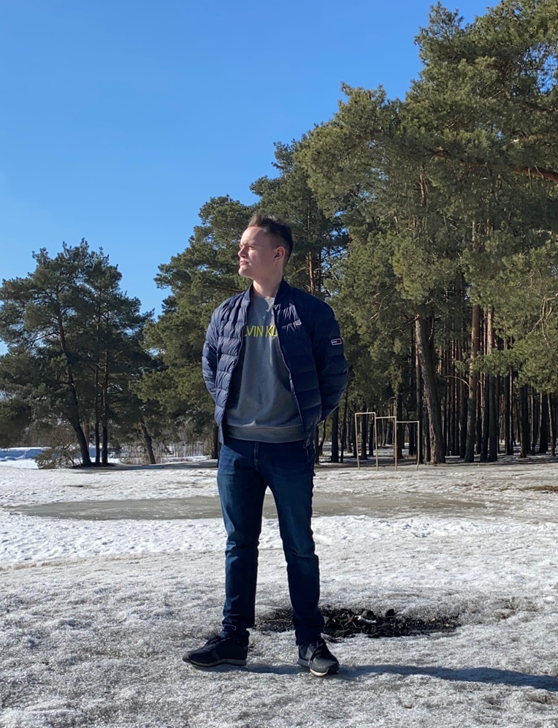
ООПТ «Первомайская роща»
Наверное каждый житель Твери знаком с этим местом. Тут есть и речка, и сосновый бор. Зимой люди катаются на снегу, летом всячески отдыхают.
Находится роща на северо-западе Твери. Общая площадь составляет 498 гектар.
Но не смотря на свою красоту, в роще имеется ряд проблем: таких как самовольная рубка деревьев, повреждение стволов деревьев, замусоривание территории, разведение костров и вытаптывание территории.
Любушкин А.Ю. 33 группа

Slide 2
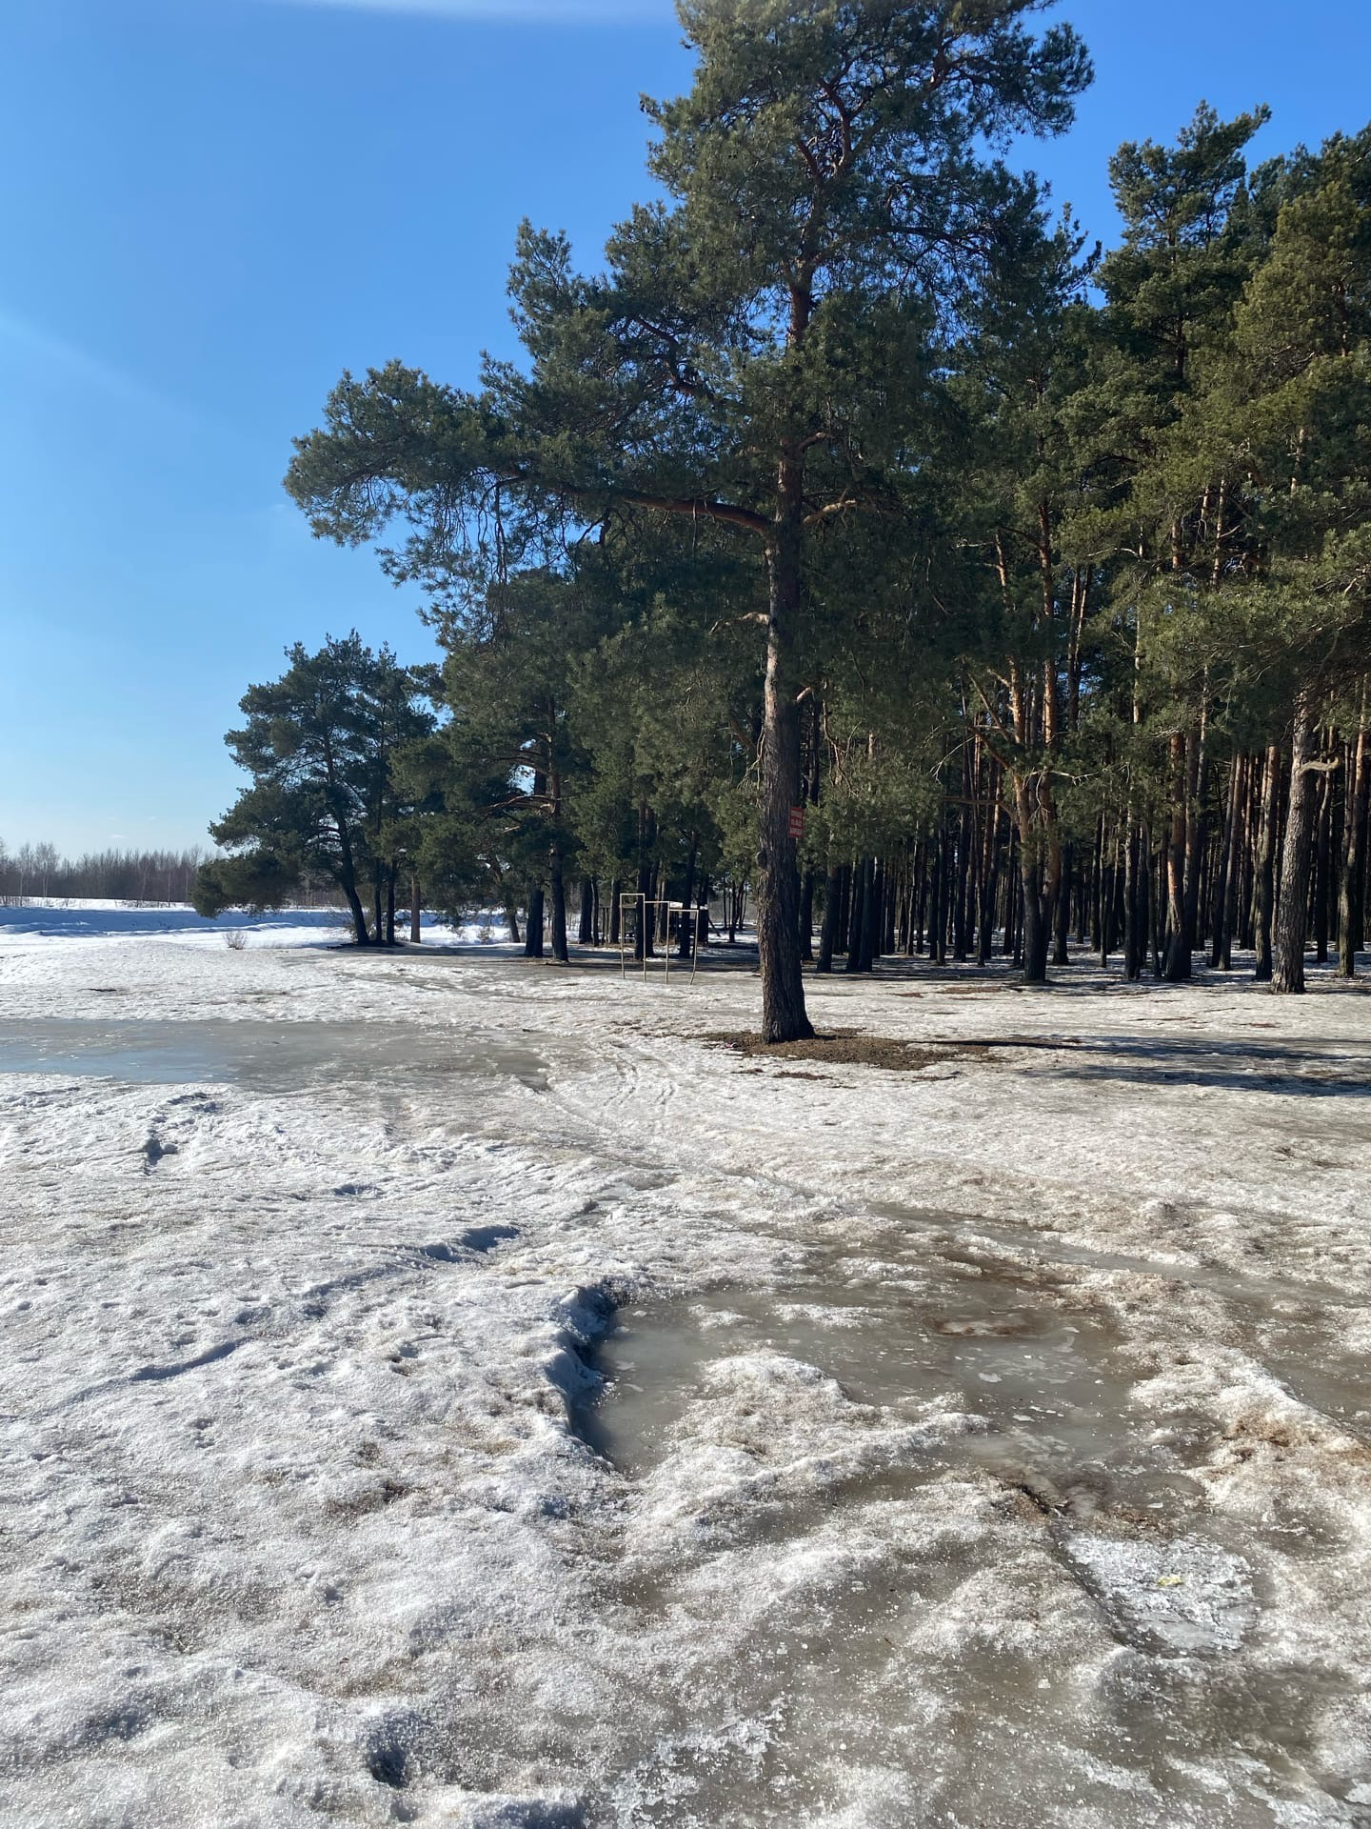
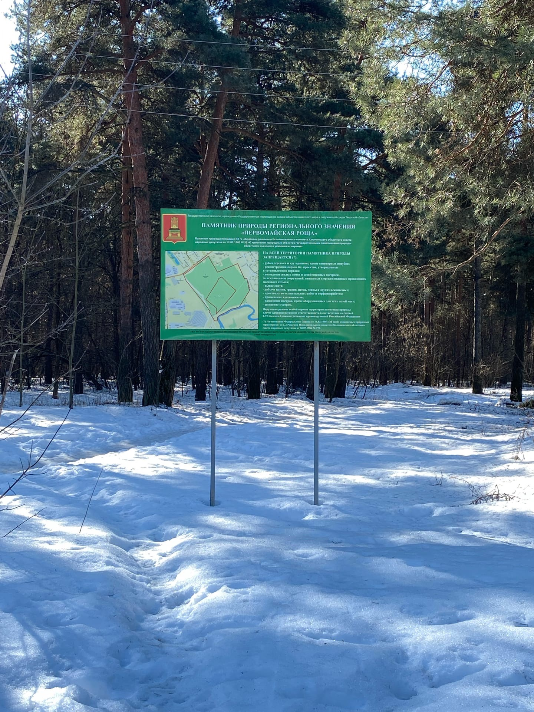
Красивые пейзажи

Slide 3
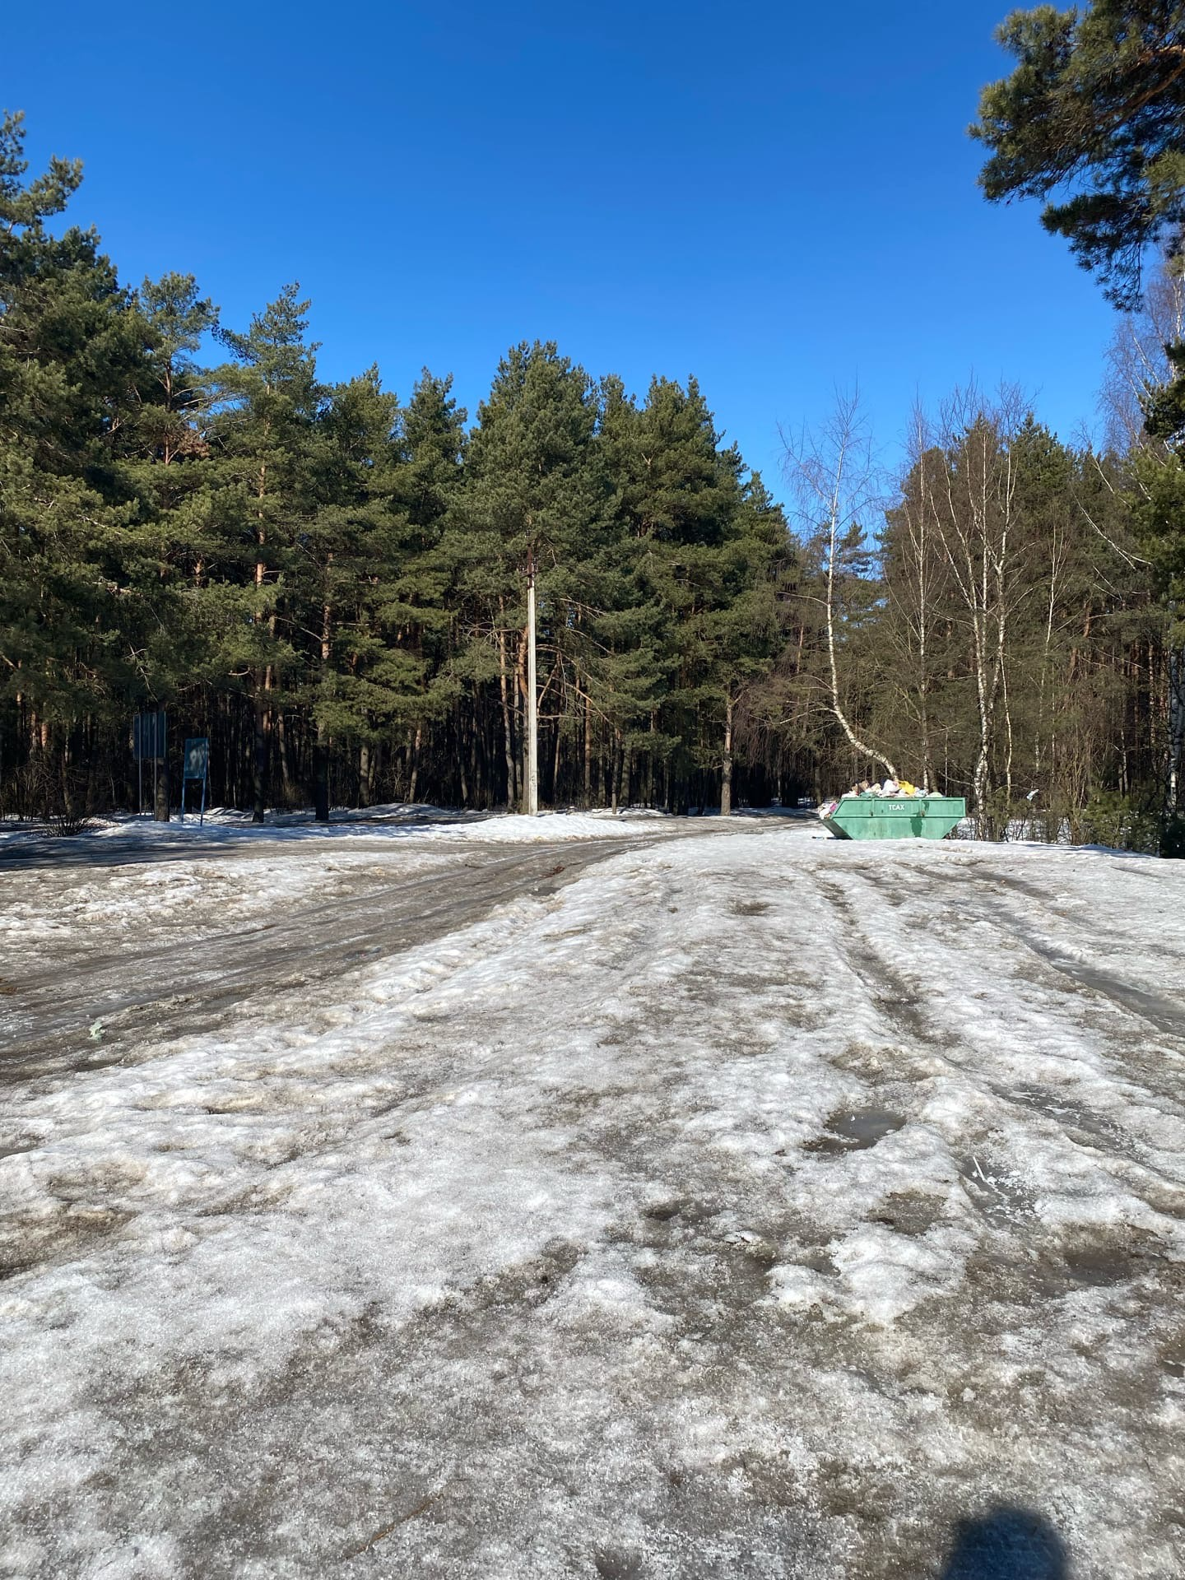
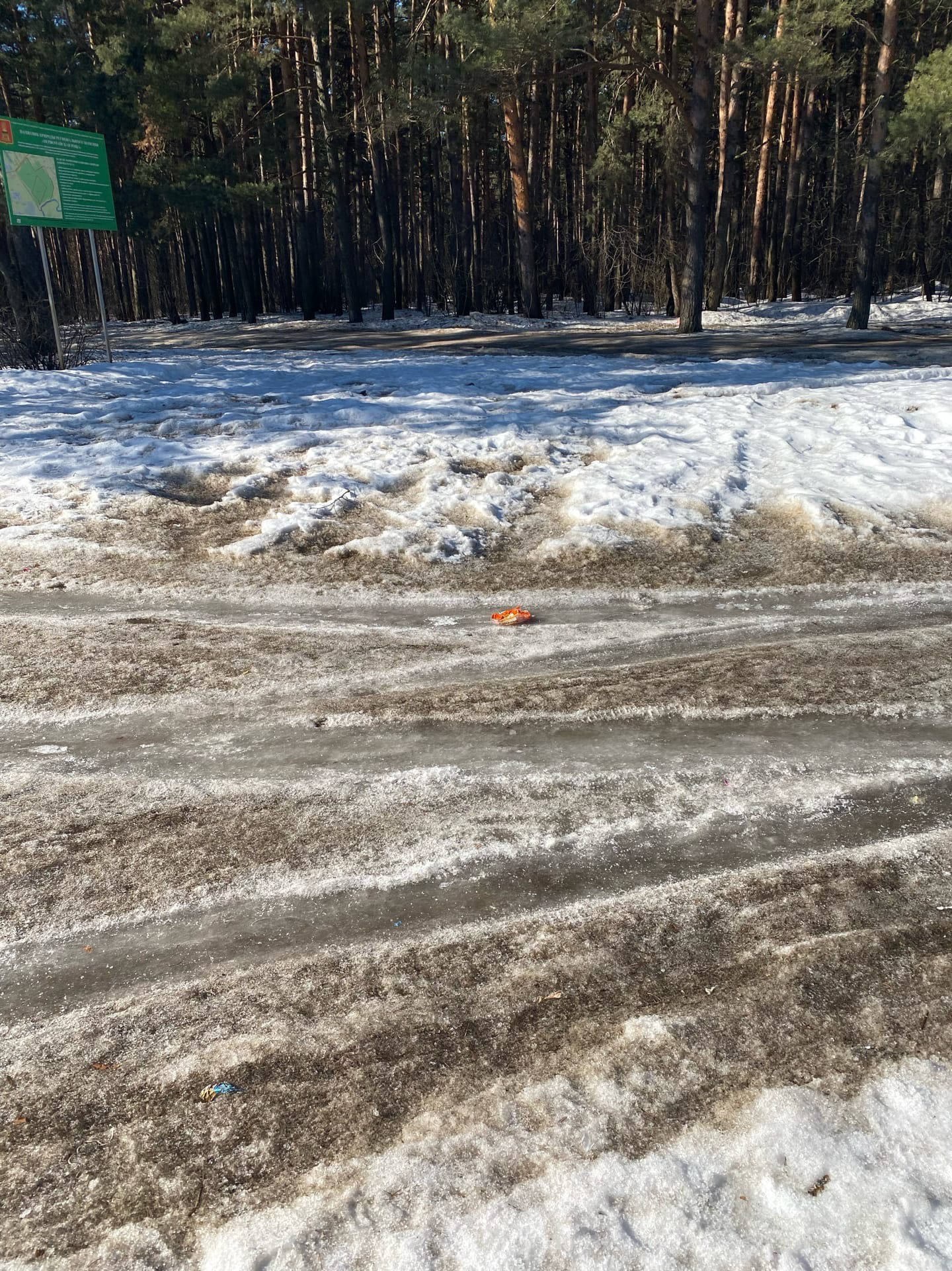
Обнаруженные проблемы

